Slide 1
最小二乘估计

Slide 2
最小二乘估计——内容安排
引言
序贯最小二乘估计
小结
1
2
3
4
5
线性最小二乘估计
非线性最小二乘估计

Slide 3
最小二乘估计——内容安排
引言
序贯最小二乘估计
小结
1
2
3
4
5
线性最小二乘估计
非线性最小二乘估计

Slide 4
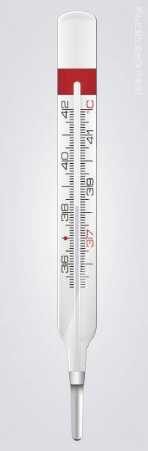


最小二乘估计——引言
前后观测五次
温度值如下：
第一次观测：38.0
第二次观测：37.9
第三次观测：38.1
38
摄氏度
第四次观测：38.1
第五次观测：37.9
取个平均！

Slide 5


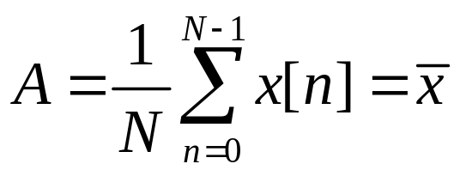
最小二乘估计——引言
假设信号是 ，经过N次观测，观测数据为：
如何得到A？
取个平均！

Slide 6
最小二乘估计——引言
样本均值估计即是一种特殊的最小二乘估计

Slide 7
最小二乘估计——引言
无偏估计的类型
确定最小方差
观测数据的概率描述
各种限制。。。
之前学过的估计方法
对观测数据不做
任何概率或统计描述
最小二乘估计
古老但实用！
仅仅假设一个数学模型

Slide 8
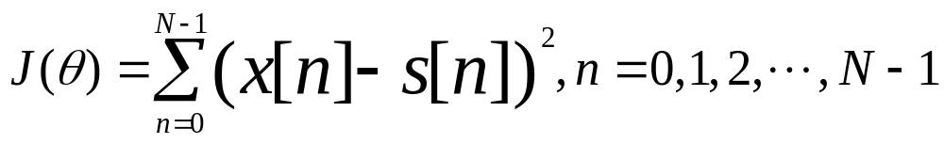
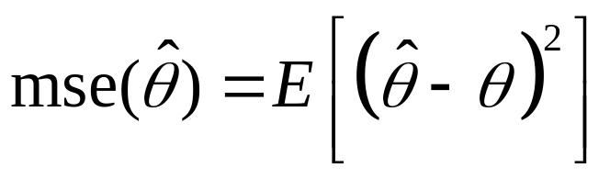
最小二乘估计——引言
最小二乘估计（Least Square Estimate，LSE）
估计的目的是使得所有观测数据和
假设信号之间的平方误差最小
均方误差准则

Slide 9
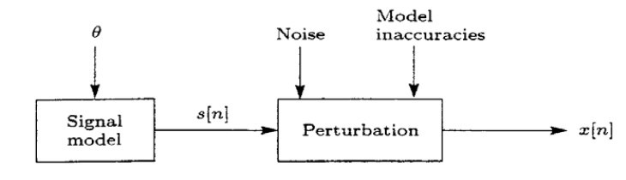




最小二乘估计——引言
假设取决于未知参量 的信号 ，由于噪声或模型不准确，
观测信号是受干扰的信号，用观测数据 表示， 的最小
二乘估计就是选择使得 最小的 值
通常用于数据的准确统计特性未知，或不能找出最优估计的场合

Slide 10
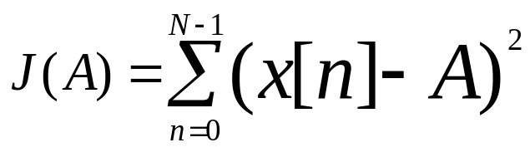
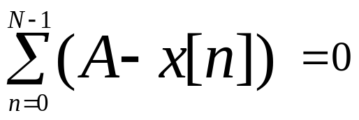
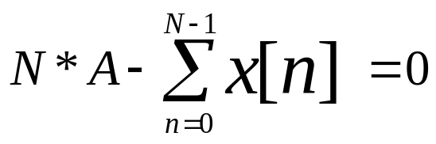
最小二乘估计——引言
假设信号是 ，经过N次观测，观测数据为：
使得
最小,
上式对A求导，并令结果为0，可得：

Slide 11

最小二乘估计——引言
是高斯白噪声
最 小 二 乘 估 计
最 小 方 差 无 偏 估 计

Slide 12
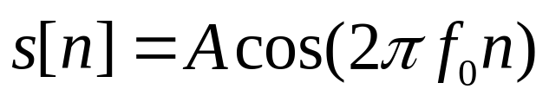

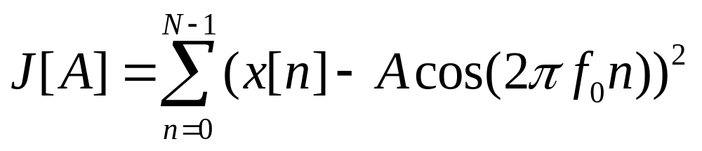

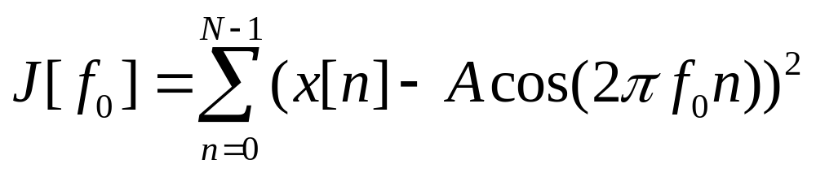
最小二乘估计——引言
考虑正弦信号，信号模型为：
若A是待估计参量， 是已知的：
线性最小二乘
若 是待估计参量，A是已知的：
非线性最小二乘

Slide 13
最小二乘估计——内容安排
引言
序贯最小二乘估计
小结
1
2
3
4
5
线性最小二乘估计
非线性最小二乘估计

Slide 14
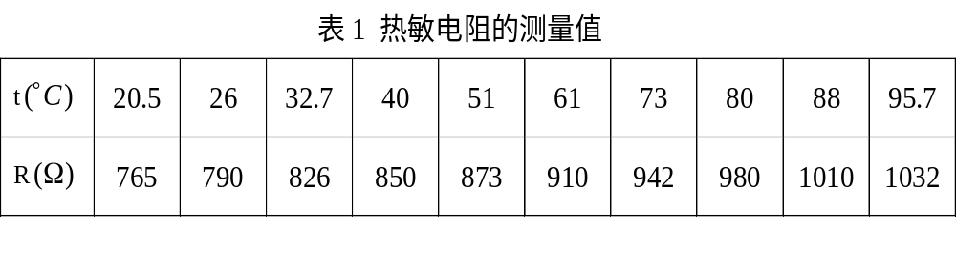
最小二乘估计——线性最小二乘估计
表1中是在不同温度下测量同一热敏电阻的阻值，根据测量值
确定该电阻的数学模型，并求出当温度在70摄氏度时的电阻值。

Slide 15
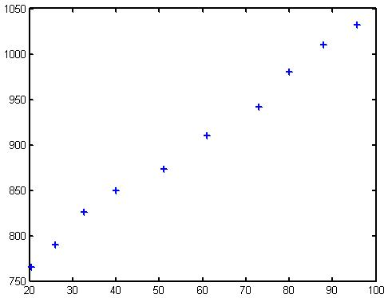
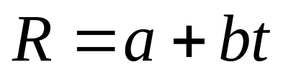
最小二乘估计——线性最小二乘估计
R
数学模型：
t

Slide 16
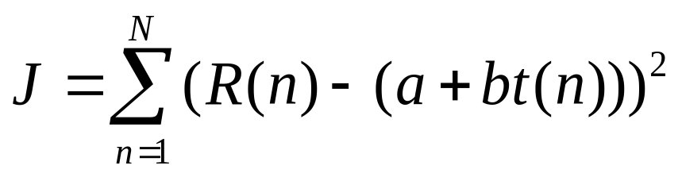
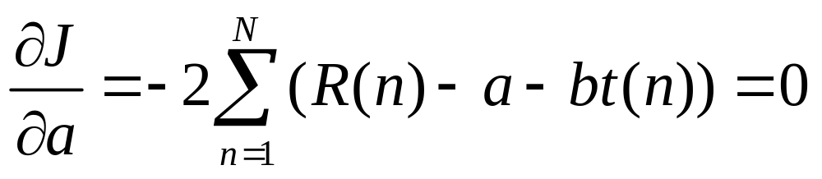
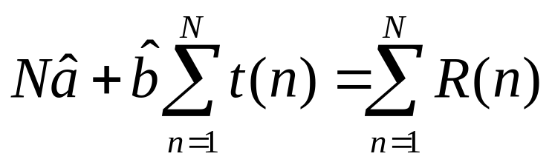
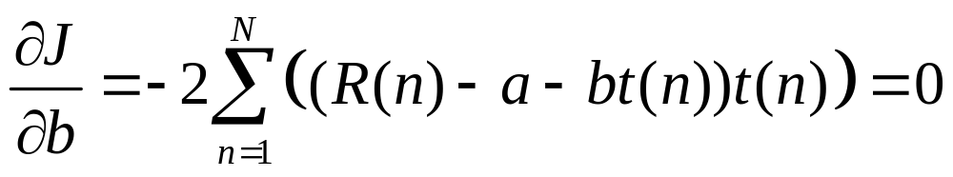
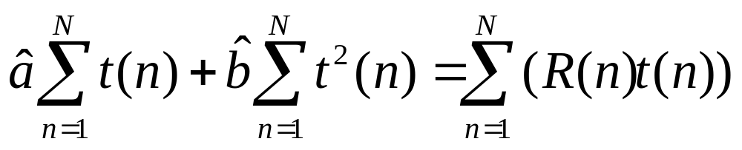
最小二乘估计——线性最小二乘估计
LS为：
求极值，对上式求导：
二元一次方程！

Slide 17
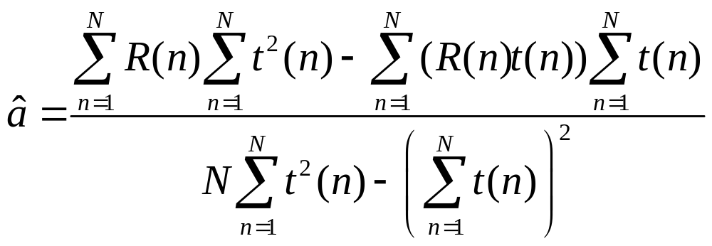
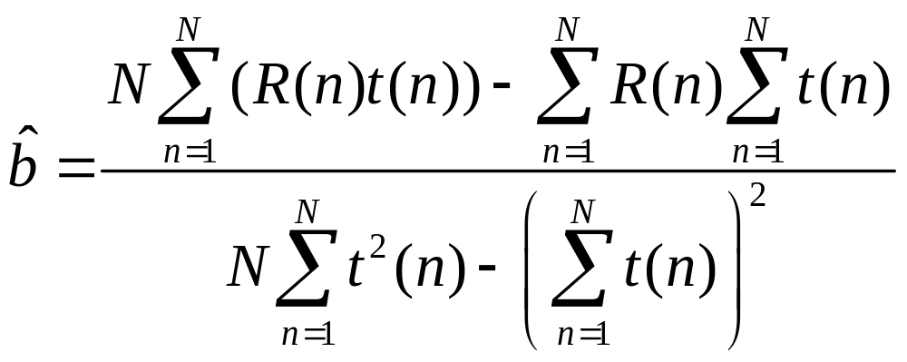
最小二乘估计——线性最小二乘估计

Slide 18
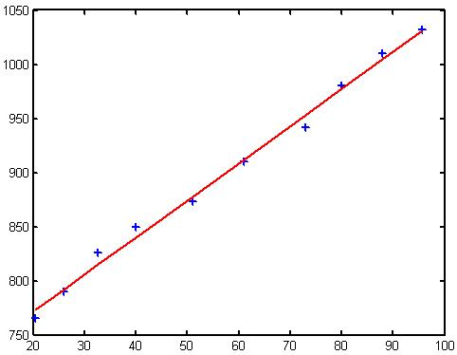

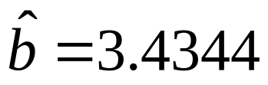

最小二乘估计——线性最小二乘估计

Slide 19

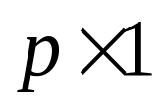
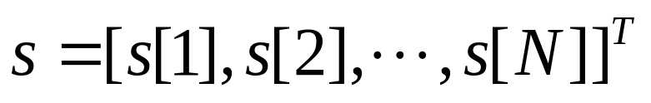
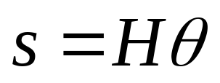
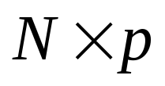
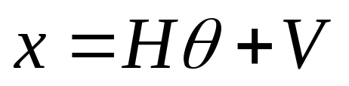
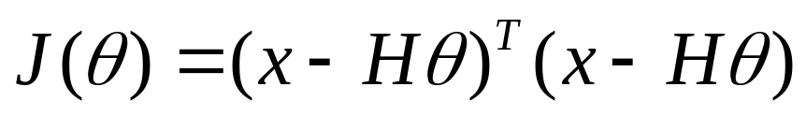
最小二乘估计——线性最小二乘估计
矢量最小二乘
假设矢量参量 是 维的，信号
是待估计参量的线性函数，假设：
观测矩阵
满秩矩阵
LS为：

Slide 20
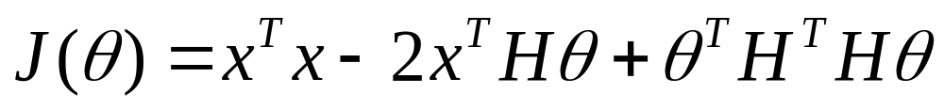
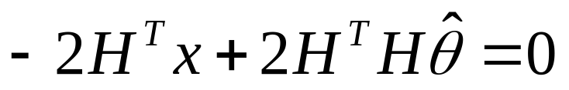
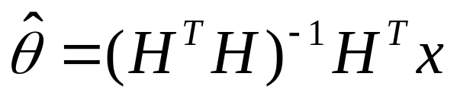


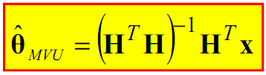
最小二乘估计——线性最小二乘估计
对 求导，并令其值为0，有：
所以：
定理4.1 若观测数据可表示为
则MVU估计量

Slide 21
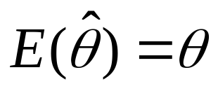
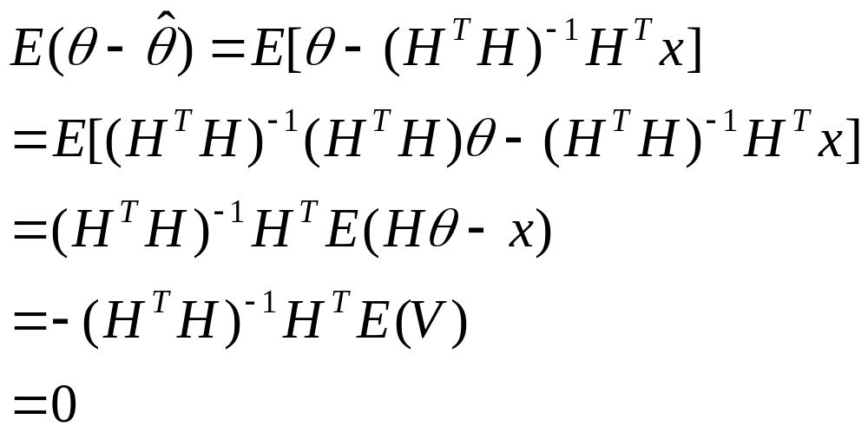
最小二乘估计——线性最小二乘估计
当系统测量噪声V是均值为0，方差为R时
性质1. 最小二乘估计即是无偏估计，有：
证 明

Slide 22
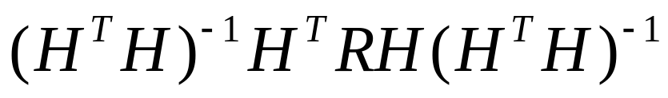
最小二乘估计——线性最小二乘估计
当系统测量噪声V是均值为0，方差为R时
性质2. 最小二乘估计的均方误差为：
自行证明

Slide 23
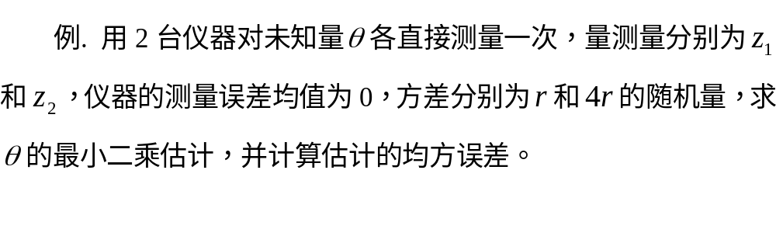
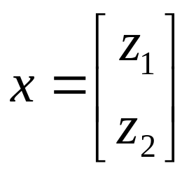
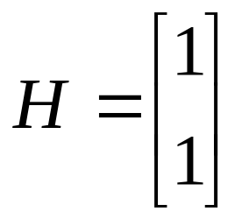
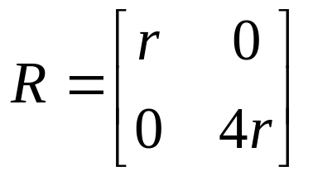
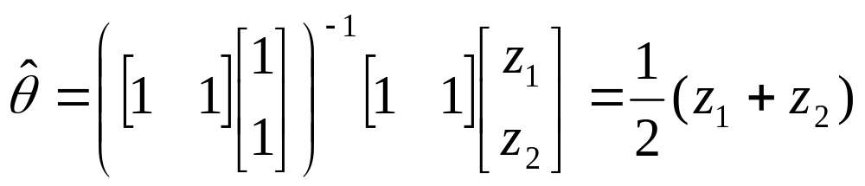
最小二乘估计——线性最小二乘估计
因此：

Slide 24
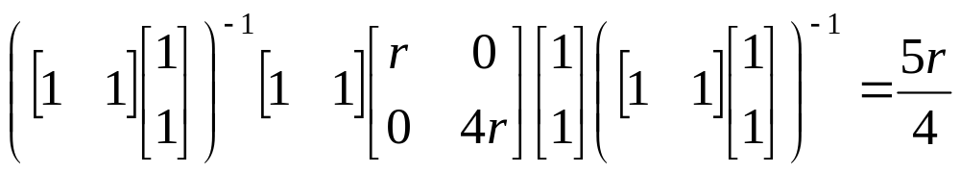


最小二乘估计——线性最小二乘估计
估计的均方误差为：
缺点：对所有测量数据 同等看待

Slide 25
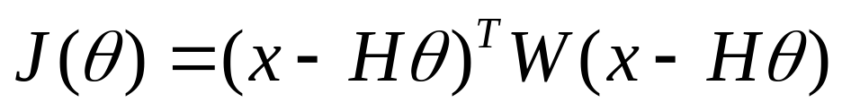
最小二乘估计——线性最小二乘估计
加权最小二乘法
对不同置信度的测量值采用加权的办法分别对待
强调可靠数据的重要性
LS改为：
N×N维加权矩阵

Slide 26
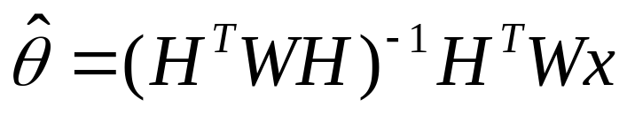
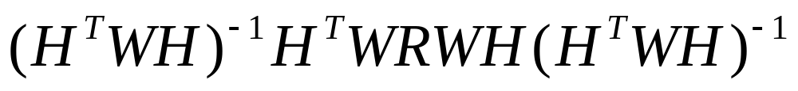
最小二乘估计——线性最小二乘估计
加权最小二乘法
此时的LSE为：
一般的LSE为：
此时估计的均方误差为：
一般的均方误差为：

Slide 27


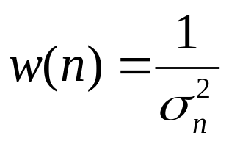
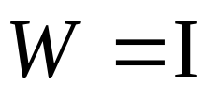
最小二乘估计——线性最小二乘估计
加权最小二乘法
如果 是零均值和具有方差 的不相关噪声，那么
加权因子的合理选择是：
当 时，加权最小二乘退化为普通的最小二乘

Slide 28
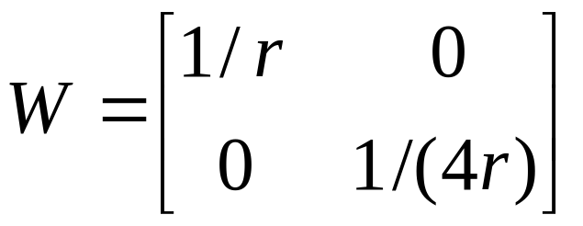
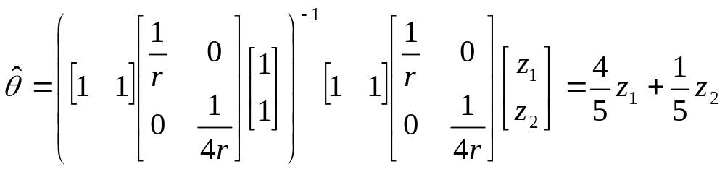
最小二乘估计——线性最小二乘估计
使用加权最小二乘估计
第一次测量的权重大了！

Slide 29
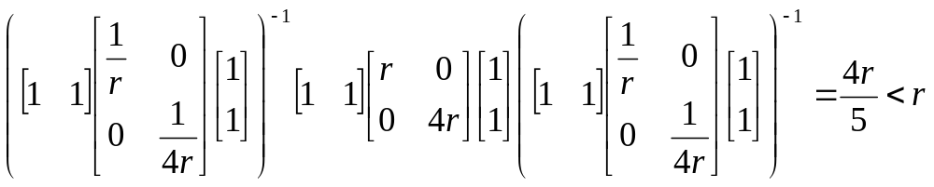
最小二乘估计——线性最小二乘估计
使用加权最小二乘估计
估计的均方误差为：

Slide 30
最小二乘估计——线性最小二乘估计
小 结
LSE为：
估计的均方误差为：

Slide 31
最小二乘估计——内容安排
引言
序贯最小二乘估计
小结
1
2
3
4
5
线性最小二乘估计
非线性最小二乘估计

Slide 32



最小二乘估计——序贯最小二乘估计
前面的方法均是等到所有可供使用的数据全部采样后再进行处理。
序贯最小二乘估计
=
不必得到全部数据后批处理！
求出基于
的最小二乘估计
而不是利用全部数据，套用
得到
求得
对 进行更新，得到新的

Slide 33




最小二乘估计——序贯最小二乘估计
假设信号是 ，经过N次观测，观测数据为：
利用前面的知识，容易得到：
又得到新的样本
，那么此时的估计为：
利用前面的LSE和新的观测，可求得新的LSE!!

Slide 34


最小二乘估计——序贯最小二乘估计
改写形式
老的估计
修正项

Slide 35





最小二乘估计——序贯最小二乘估计
若对观测数据加权，
那么，
0
式1

Slide 36






最小二乘估计——序贯最小二乘估计
若 ，其中 是均值为零，方差为 的噪声
式2
则：
因此有：
式3

Slide 37

最小二乘估计——序贯最小二乘估计
式1
式2
式3

Slide 38
最小二乘估计——内容安排
引言
序贯最小二乘估计
小结
1
2
3
4
5
线性最小二乘估计
非线性最小二乘估计

Slide 39

最小二乘估计——非线性最小二乘估计
x | 1 2 3 4 5 6 7 8
y | 15.3 20.5 27.4 36.6 49.1 65.6 87.8 117.6
y不是待估计参量a,b的线性函数！！！！
使用参数变换方法

Slide 40

最小二乘估计——非线性最小二乘估计
x | 1 2 3 4 5 6 7 8
y | 15.3 20.5 27.4 36.6 49.1 65.6 87.8 117.6
取对数
lny是lna和b的线性函数！！！！

Slide 41



最小二乘估计——非线性最小二乘估计

Slide 42


最小二乘估计——非线性最小二乘估计
例：设有一个正弦信号模型为：
参数变换：
已知！
已知！
已知量
已知量
线性了！

Slide 43
最小二乘估计——内容安排
引言
序贯最小二乘估计
小结
1
2
3
4
5
线性最小二乘估计
非线性最小二乘估计

Slide 44

最小二乘估计——小结
还记得哪些概念和公式
?
#(*&!~%^%&^

Slide 45
最小二乘估计——小结
最小二乘估计的特点
最小二乘估计定义公式的推导
直线的拟合应用，y=a+bx
矢量最小二乘估计
加权最小二乘估计
序贯最小二乘估计，三个公式
非线性最小二乘估计，参数变换

Slide 46
经典估计理论——小结
?
主要估计方法
LSE：不需要统计信息
MLE：需要先验概率密度函数
矩估计：相应的矩信息
MVUE和BLUE：一阶、二阶矩信息（均值、方差）

